Slide 1
Проект „РАЗВИТИЕ НА АДМИНИСТРАТИВНОТО ОБСЛУЖВАНЕ ПО ЕЛЕКТРОНЕН ПЪТ“
Министерство на транспорта, информационните технологии и съобщенията
Представяне и публично обсъждане
27 Юли 2011

Slide 2
Съдържание
Цели на проекта
Основни задачи
Организация на документацията за обществената поръчка
Технически задания по обособени позиции
Текущо състояние
Концепция за доизграждане на системата на ЕП
Координационен съвет
Съответствие с националните и европейски инициативи в областта на ЕУ

Slide 3
Основни цели
С оглед на качествените и количествените промени в развитието на дигиталната администрация в национален мащаб, МТИТС има за цел да актуализира общата посока на развитие на електронното правителство и да изведе мерките, които ще доведат до ускорено внедряване на електронното управление.
Фокус на дейността на МТИТС е:
Да се преодолее изоставането на България в международен мащаб в областта на изграждането на електронното правителство;
Да се създадат реални условия за прилагане на ИКТ в държавните администрации, паралелно с осъществяването на организационни промени и придобиването на нови знания с цел подобряване на обществените услуги и демократичните процеси;
Да се улесни създаването и провеждането на държавната политика за постигане на:
Модернизирането на публичния сектор с помощта на ИКТ като неразделна част от прехода от индустриално към информационно общество;
Изграждане на информационно общество.
Повишаване на икономическия растеж и качеството на живот на гражданите. (в ЕС изграждането на ИО е част от стратегията за постигането на целите от Лисабон, според които ЕС трябва да стане най-конкурентоспосбната икономика на света.)

Slide 4
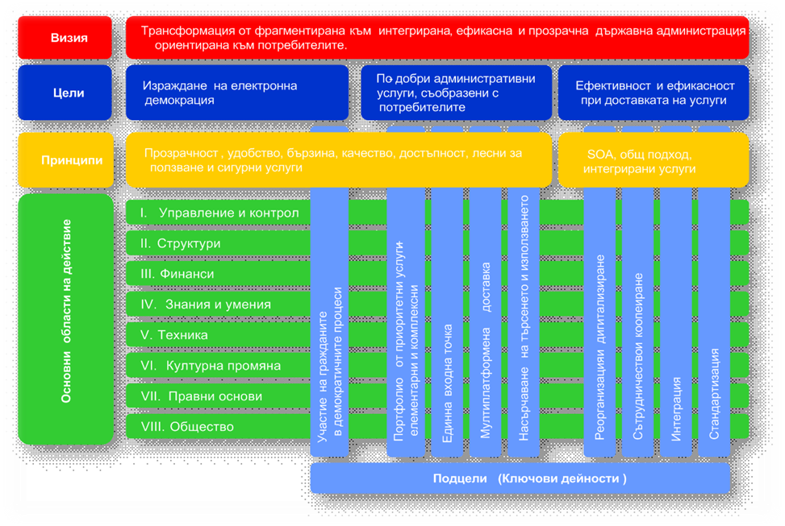
Взаимозависимости, принципи, цели, визия
Notes:
Трансформацията се свързва с т.нар. “свързана администрация” , която се характеризира с интегрирането на работните процеси и информационните системи на различни администрации, участващи в предоставянето на дадена (е-) услуга. Използва се и термина “интегрирано електронно правителство”. Административните услуги са интегрирани, т.е. комплексни, персонализирани, а потребителят може да ги ползва от една точка за достъп. Общото между всички тези понятия е, че при тях бюрокрацията и фрагментираността са чужди понятия, администрацията функционира като едно цяло спрямо потребителите за пълно задоволяване на техните потребности. В центъра на нейната дейност се намират “клиентите” в лицето на бизнеса и гражданите и техните реални нужди.

Slide 5
Ефективност и ефикасност на ЕУ
ОСИГУРЯВАНЕ ЕФЕКТИВНОСТ НА ПРОЦЕСИТЕ
НА ЕЛЕКТРОННО УПРАВЛЕНИЕ
Стратегия за е-Управление
Бюджетиране и Финансиране
Маркетинг и Връзки с обществеността
Осъществяване на контрол върху изпълнението на стратегията за Електронно управление
ПРОЦЕСИ, ОСИГУРЯВАЩИ ЕФИКАСНОСТ НА РАБОТАТА НА ЕЛЕКТРОННОТО ПРАВИТЕЛСТВО
Избор и класификация на е-услуги
Дизайн на е-услуги
Внедряване на е-услуги
Измерване качеството на предлаганите е-услуги
Усъвършенстване на е-услуги
Ефективност и ефикасност могат да се постигнат само ако се създадат условия администрациите да работят съвместно по електронен път. От първостепенно значение е да се интегрират и стандартизират информационните системи и работните процеси.

Slide 6
Цели на проекта
Постигане на оперативна съвместимост
Намаляване на административната тежест
Разработване на референтни модели
Предоставяне на пакет от помощни инструменти и средства
Усъвършенстване на портала и доизграждане на системата на ЕП

Slide 7
Ефекти
Устойчивост
Отворени технологични стандартни
Технологична неутралност
Организационни и правни изменения
Пре-използване на съществуващите ресурси
Резултатност
Поставяне на гражданите и бизнеса в центъра на административното обслужване
Хоризонтално приложение и прилагане на резултатите
Механизъм за управление на проекта
Координационен съвет
Постоянна РГ към САР
Бързи резултати
Премахване на ненужни хартиени документи
Намаляване на броя и ре-инжинеринг на услугите
Инструментариум за моделиране на заявленията на услугите от самите администрации
Шаблонен АИС

Slide 8
Задачи и предмет на поръчката
Проектът „РАЗВИТИЕ НА АДМИНИСТРАТИВНОТО ОБСЛУЖВАНЕ ПО ЕЛЕКТРОНЕН ПЪТ” има следните обособени позиции:
1. ОБОСОБЕНА ПОЗИЦИЯ № 1: „Анализ, идентифициране и вписване на първичните администратори на данни и техните услуги в регистрите на ЕП”;
2. ОБОСОБЕНА ПОЗИЦИЯ № 2: „Реализиране на приоритетни административни услуги за централната администрация”;
3. ОБОСОБЕНА ПОЗИЦИЯ № 3: „Реализиране на приоритетни административни услуги за общинската администрация”;
4. ОБОСОБЕНА ПОЗИЦИЯ № 4: „Разработване на референтен модел на архитектура за централните администрации и общинските администрации”;
5. ОБОСОБЕНА ПОЗИЦИЯ № 5: „Усъвършенстване на портала и доизграждане на системата на електронното правителство във връзка с административно обслужване”.

Slide 9
1. Анализ, идентифициране и вписване на първичните администратори на данни в регистрите на ЕП
Осигуряване на служебно начало при административното обслужване
Създаване на условия за интегрирано административно обслужване по електронен път
Дефинирани и вписани в регистрите на електронното правителство услуги и данни, поддържани от ключовите първични администратори
Усъвършенстване на нормативната уредба с оглед предоставянето на административни услуги по електронен път
Изграждане на капацитет за прилагането на политиката за електронното управление.

Slide 10
2. Реализация на приоритетни административни услуги за централна администрация
Идентификация на вътрешно-административните услуги свързани с приоритетните регистри на съответната администрация;
Описание на текущите процеси по предоставяне на административни услуги;
Реинженеринг на услугите за реализация;
Вписване на електронните услуги и информационни обекти в РОС;
Подготовка на правила, инструкции и други документи;
Реализация на електронните административни услуги;
Създаване на референтен модел на услугите.

Slide 11
3. Реализация на приоритетни административни услуги за общинска администрация
Описание на текущите процеси по предоставяне на административни услуги
Ре-инженеринг на услугите за реализация
Вписване на електронните услуги и информационни обекти в РОС
Подготовка на правила, инструкции и други документи
Реализация на електронните административни услуги
Създаване на референтен модел на услугите

Slide 12
4. Разработване на референтен модел на архитектура за централните администрации и общинските администрации
Разработване на референтен модел на архитектура за централни и общински администрации
Разработка на шаблонни помощни софтуерни пакети на централен и общински модел на АИС
Реализиране на електронни административни услуги по референтния модел чрез внедряване на АИС, базирани на шаблонните помощни софтуерни пакети, в една централна и една общинска администрация;
Разработване на софтуерна система за управление на промяната и управление на риска при преминаване към работа в условията на електронното правителство

Slide 13
5. Усъвършенстване на портала и доизграждане на системата на електронното правителство във връзка с административно обслужване(АО) (1/2)
Разработване на технически инструмент за многократно използване на вече въведените данни и интегрирането му в портала на ЕП
Разработване на софтуерна система за следене на индикаторите по напредъка на ЕП, съобразена с дефинициите и политиките по електронно управление на национално и европейско ниво
Разработване на вътрешен портал по въпросите на електронното управление
Разработване на софтуерен компонент за вграждане в уеб сайтове за обратна връзка

Slide 14
5. Усъвършенстване на портала и доизграждане на системата на електронното правителство във връзка с административно обслужване(АО) (2/2)
Разработване на инструмент за оптимизиране на процеса по подготовка, проверка и вписване на обекти в регистрите за оперативна съвместимост
Технологично усъвършенстване на текущата реализация на ЕПДЕАУ
Изготвяне на проектно предложение за архитектурно и технологично усъвършенстване на портала и доизграждане на системата на електронното правителство

Slide 15
Организация на документацията - 1
Техническите задания са оформени по обособени позиции, включващи:
Дейности, които основно се състоят от:
Описание;
Очаквани резултати;
Взаимодействие с други системи или дейности по обществената поръчка;
Етапи и срок на изпълнение на дейността;
Отчетни продукти;
Фази от изпълнението на обособената позиция
Технологични изисквания към продуктовата среда на СО
Описание на текущо състояние на системата на ЕП
Концепция за доизграждане на системата на ЕП
*Документацията е изготвена и предоставена от консултантска компания след проведен публичен конкурс и вътрешни експерти на МТИТС.

Slide 16
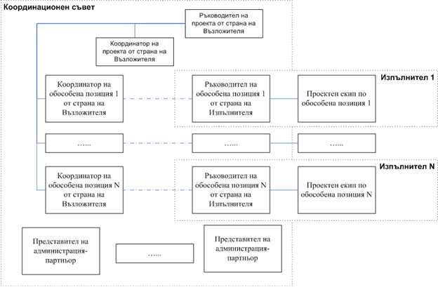
Организационна структура на проекта

Slide 17
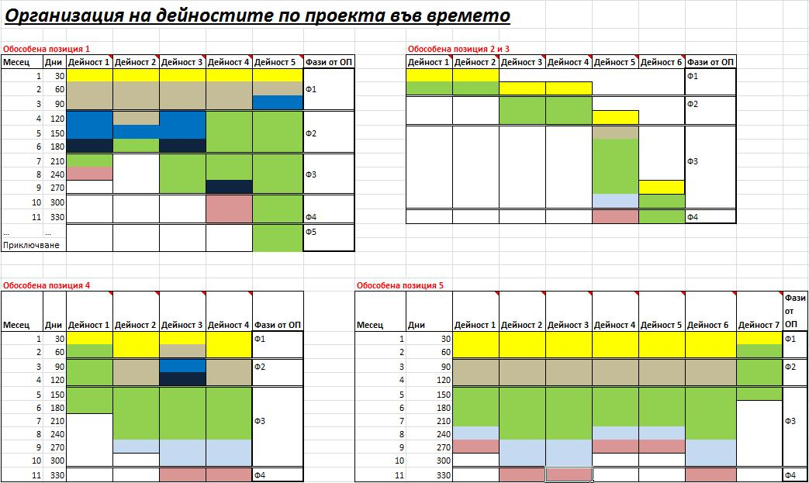
График на проекта

Slide 18
Текущо състояние на ЕУ
Notes:
Какво е показано на този слайд – реализация на свързана администрация (ЕСОЕД), без да има възможност за интеграция
на процесите.
Недостатъците на направеното до тук:
Липса на единен модел на данните:
технологични трудности при изграждане на нови услуги;
нестандартни технологии за пренос на данни от/към портала и АИС (ЕСОЕД);
Невъзможност за осъществяване на основните SOA принципи:
Стандартизирано метаописание и категоризация на услугите;
Откриваемост на услугите;
Независимост и/или слаба свързаност между услугите;
Преизползваемост на услугите;
Недостатъци на съществуващата единна входна точка за достъп:
Липса на адекватна обратна връзка потребител на портала – организация, предоставяща услуга;
Невъзможност за анализ използваемостта на услугите през порталната среда;
Необходимост от внедряване на WEB 2.0 технологии в рамките на портала;
Следствия:
Трудни за реализация и малко на брой услуги;
Ограничен кръг потребители на on-line услугите;
Много бавна възвръщаемост на инвестициите;
Статична среда, която изключително трудно (ще) посреща изискванията на целевите групи.
Задачи
Развитие и обогатяване на нормативната уредба;
Изчистване и усъвършенстване на текущия модел:
- Чрез натрупания вече опит;
- Следвайки добрите практики в световен мащаб;
- Изграждане на детайлен и точен референтен модел на компонентите.

Slide 19
Целево състояние на ЕУ
Notes:
Тук е показана концепцията при които са постигнати най-добри резултати в е-управлението във водещите държави, и наложена като световен стандарт. В основата на концепцията е консолидиране на ИТ инфраструктурата, което осигурява условия за преминавана от фрагментирана към свързана администрация. Прилагането на тази концепция представлява уникална възможност за намаляване на въздействието на промяната и реализиране на ефективност на разходите и ефективно използване на освободените умения - SOA.
Консолидацията на инфраструктурата ще позволи да се изгради механизъм за осигуряване на мащабируемост на информационните системи, въз основа на УНИФИЦИРАНИ бизнес процеси и действен механизъм за оперативна и взаимосвързана адаптация към измененията на обкръжаващата среда.
Защо трябва да се променят наредбите към ЗЕУ (ПЛАНИРАНО В ДЕЙНОСТ – РЕФЕРЕНТЕН МОДЕЛ)?
За да се осъществи технологичната реализация на реорганизация на процесите в среда на ефективно работеща система
за електронно управление, да се изградят фундаменталните основи на архитектура ориентирана към предоставяне на
услуги (SOA ) основана на интеграция на процесите между администрациите.

Slide 20
Очаквани резултати
Какво ще се получи след усъвършенстване на централните системи на електронното правителство:
Създаване на условия за изграждане на единен национален модел на данни
Използване на SOA среда за интеграция на данни и първични услуги
Използване на BPM среда за оркестрация на процеси и ЕАУ
Задаване на гъвкави бизнес правила
Бизнес мониторинг на услугите
Управление на събития в реално време
Какво ще се получи след усъвършенстване на портала:
Интерактивна среда за обмен на информация между целевите групи на е-Правителството
Обща платформа за информационни сайтове, посветени на е-Правителството
Внедряване и широко ползване на WEB 2.0
Какво се очаква след реализирането на проектите:
Ефективност при внедряване на нови електронни административни Услуги
Гъвкавост и скорост при отразяването на промени
Разширяване кръга на потребителите на портала
Защита на направените инвестиции

Slide 21
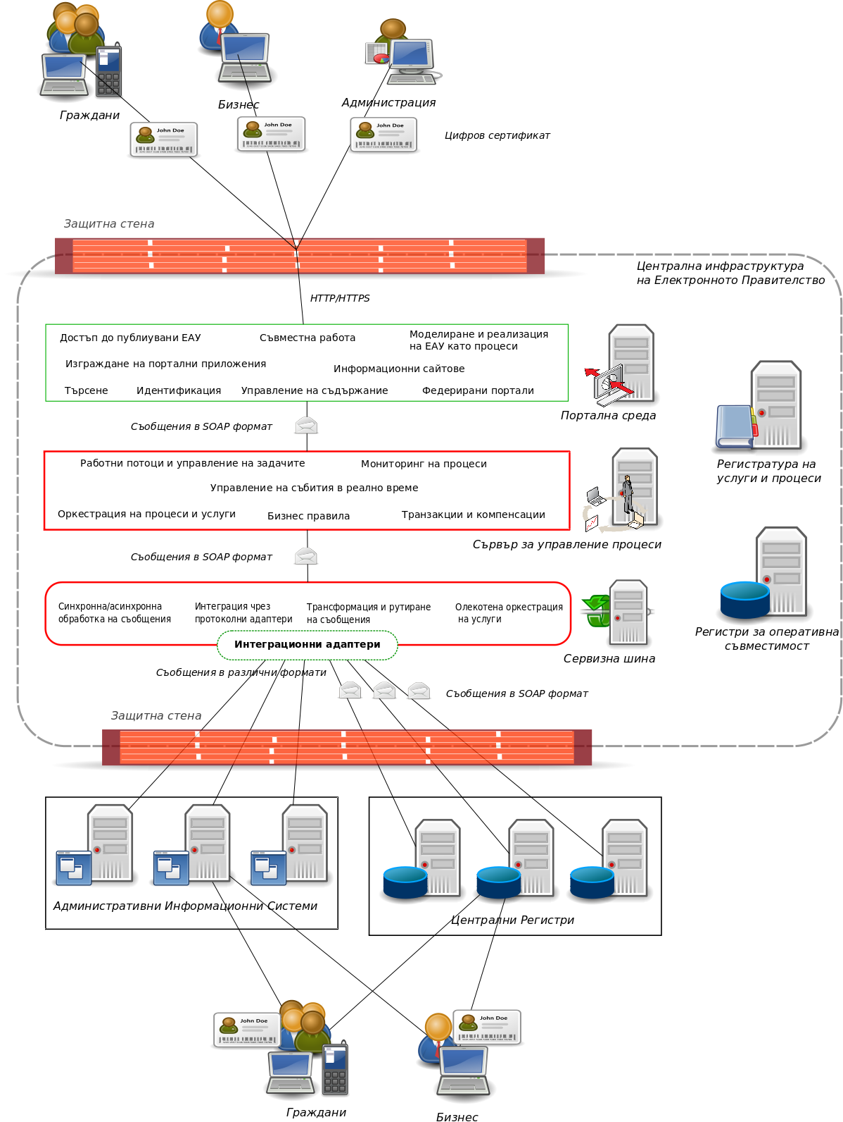
Целева SOA архитектура

Slide 22
Съответствие с националните и европейски инициативи в областта на ЕУ
Проектът е съобразен с:
Всички принципи на ЕУ и цели, заложени в „Обща стратегия за електронно управление в Република България 2011-2015“ и „Програмата за европейско развитие на България“ на правителството
Европейските политики и стратегии:
eGovernment Action Plan 2011 - 2015
Europe's Digital Agenda
Ministerial Declaration on eGovernment, Malmö, Sweden, 18.11.2009

Slide 23
Отворена дискусия и въпроси
Благодарим за вниманието!
Очакваме Вашите градивни въпроси, коментари и предложения!

